Slide 1


Slide 2
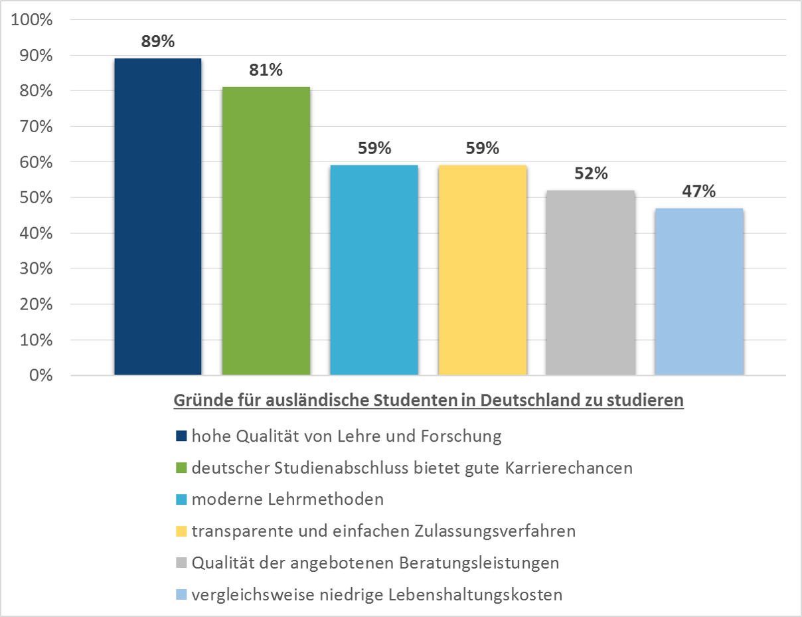

Slide 3
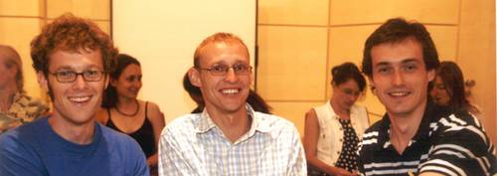
Wer steht dir bei den ersten Schritten bei?
Das Deutsche Studentenwerk ist der Dachverband der 58 Studentenwerke in Deutschland. Die Studentenwerke sind Partnerorganisationen der Hochschulen und unterstützen die rund zwei Millionen Studierenden mit vielen Angeboten rund ums Studium.
Was tue ich als erstes, wenn ich in Deutschland ankomme ?

Slide 4
Was tue ich als erstes, wenn ich in Deutschland ankomme ?
Während der ersten Wochen in Deutschland haben Sie viel zu erledigen:
Sie müssen sich an Ihrem neuen Wohnsitz anmelden
Ihr Visum in eine Aufenthaltserlaubnis umwandeln.
Außerdem gilt es eine Krankenversicherung abzuschließen,
Sie dürfen die Frist für die Einschreibung an der Hochschule nicht verpassen!

Slide 5
Was brauchst du für die Ausländerbehörde?
Studenten aus der EU müssen sich auch bei einem……, der länger als drei Monate dauert, innerhalb der ersten drei Monate ihres Aufenthaltes…... Benötigt wird Personalausweis, Pass, Antragsformular vollständig ausgefüllt, Bestätigung vom Einwohnermeldeamt, 2 ….. für die Aufenthaltsgenehmigung, Studentenausweis, Bescheinigung über den…...
Studenten müssen nachweisen, dass ihnen 500 Euro pro Monat zur …… stehen (Stipendium, Bescheinigung der Eltern, Nachweis von eigenen Ersparnissen).
Lebensunterhalt
Aufenthalt
Melden
Passfotos
Verfügung

Slide 6
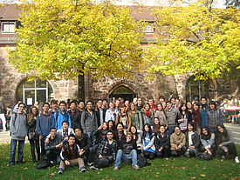
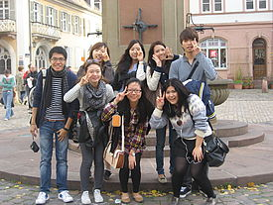
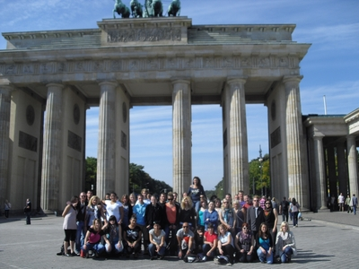

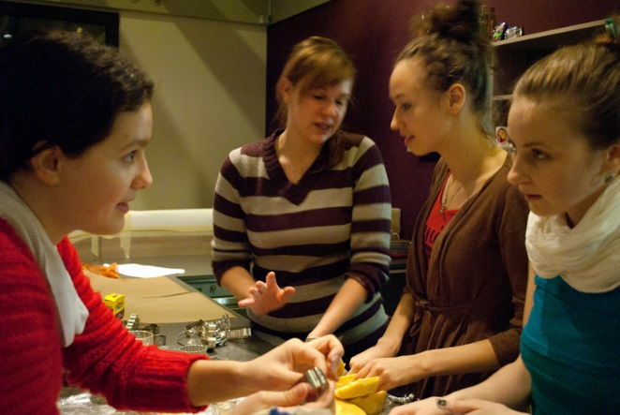


Slide 7
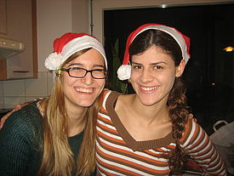
Internationales Kulturprogramm: welches Angebot gefällt dir besser?
Mittwoch, 7.10.2015, 19.00 Uhr „Come Together“-Abend Eine Veranstaltung für internationale Studierende sowie deutsche Studierende, die aus dem Ausland zurück kommen oder planen, bald ins Ausland zu gehen. Lernt Euch in ungezwungener Atmosphäre kennen und knüpft Kontakte!
Ort: ESG Nürnberg, Laufertorgraben 8
Kosten: freier Eintritt Es werden Getränke und kleine Häppchen angeboten.
Donnerstag, 10.12.2015, 18.00 Uhr Internationale Weihnachtsfeier Weihnachtliche Feier mit Unterhaltung, Musik sowie einem weihnachtlichen Buffet.
Ort: khg Nürnberg, Königstraße 64
Kosten: freier Eintritt
Getränke können zu einem günstigen Preis erworben werden.

Slide 8
Bilde Sätze mit folgenden Wörtern:
Krankenversicherung abschließen
Der Wohnsitz
unterstützen
zur Verfügung stehen
die Aufenthaltserlaubnis
die Einschreibung an der Hochschule

Slide 9
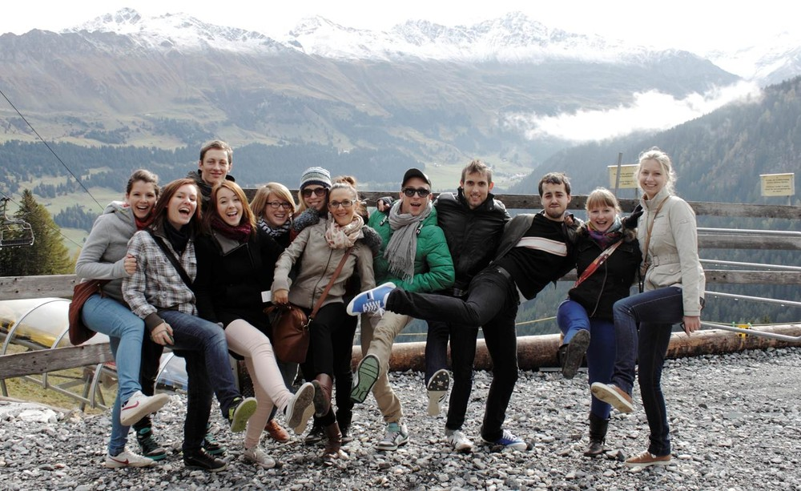
Würdest du gerne einen Austauschsemester in Deutschland machen? An welcher Universität?
Du willst für fünf Monate in Deutschland als ausländischer Studierende bleiben. Zähle auf: Was brauchst du, um dich bei der Ausländerbehörde anzumelden?
Welche gemeinsamen Aktivitäten würdest du gerne unternehmen?

